Slide 1
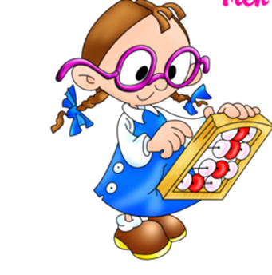
Тема:
Товар. Услуга

Slide 2
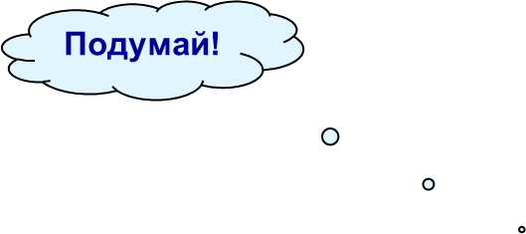
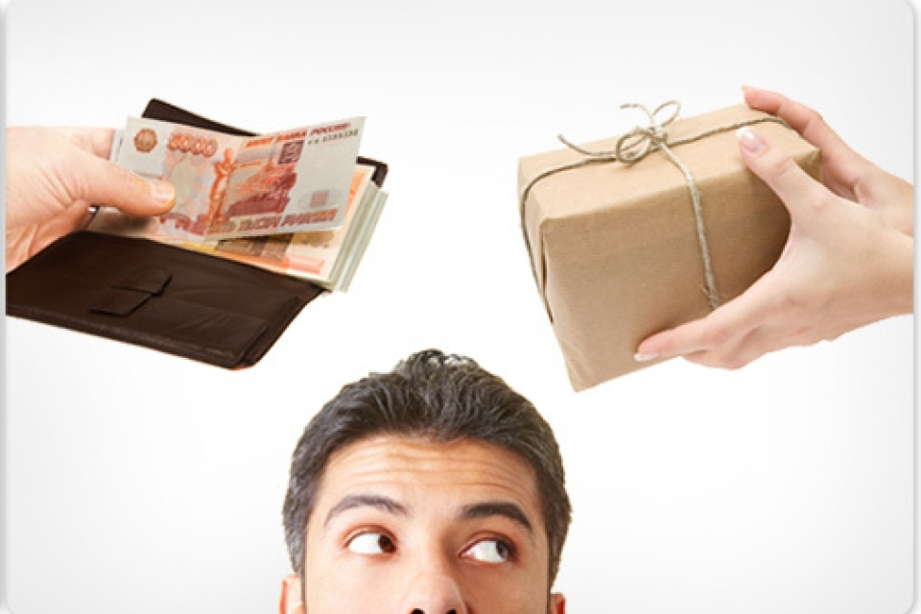
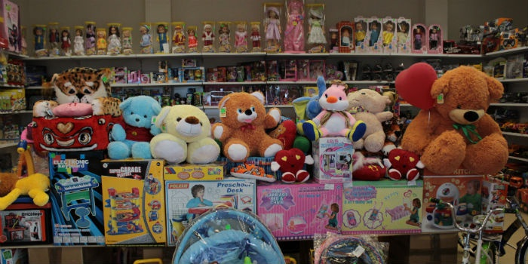
Это, мальчик, не музей,
Так что долго не глазей,
На витринах и на стенах
Сто вещей, а рядом — цены;
Все за деньги, а не даром.
Вещи те зовут...…

Slide 3
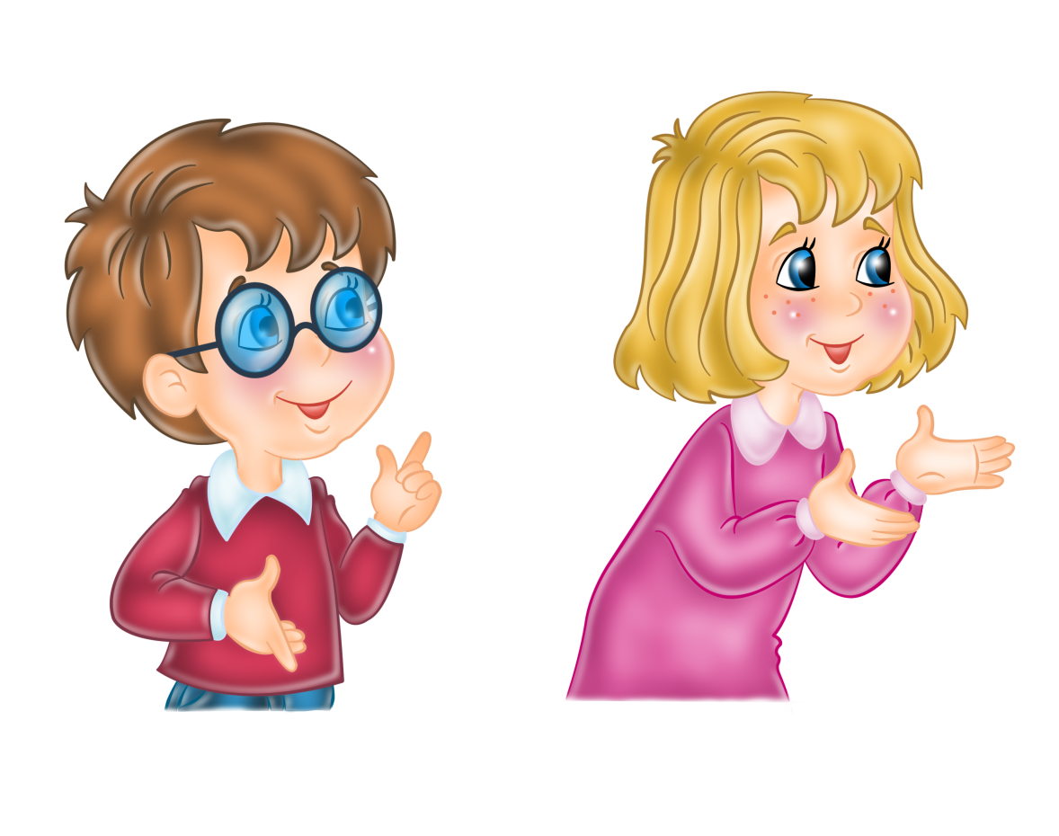
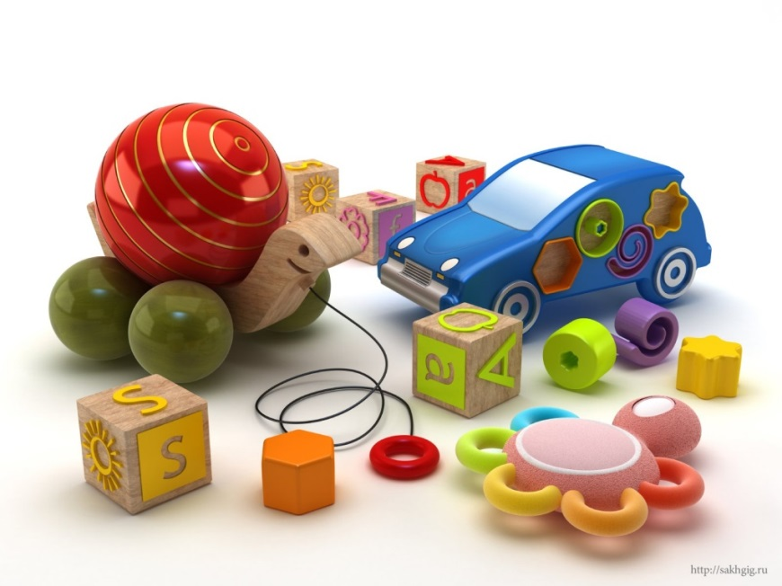
Товар – это продукт труда, предназначенный для продажи или обмена

Slide 4
Услуга – это работа, выполняемая для удовлетворения потребностей людей, работа по обслуживанию человека.

Slide 5
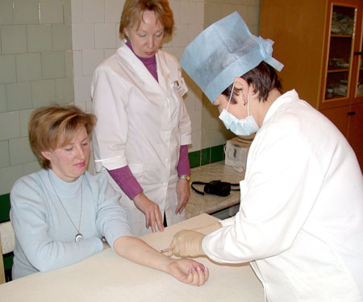
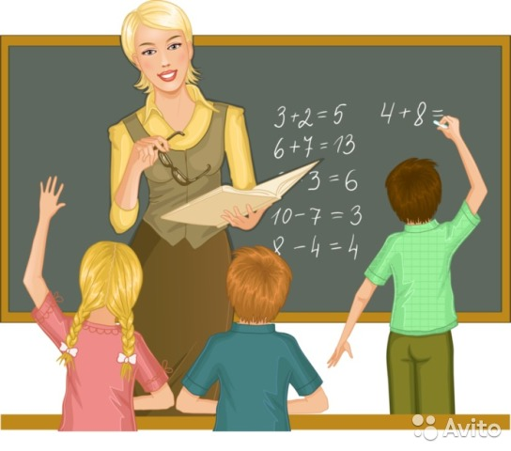
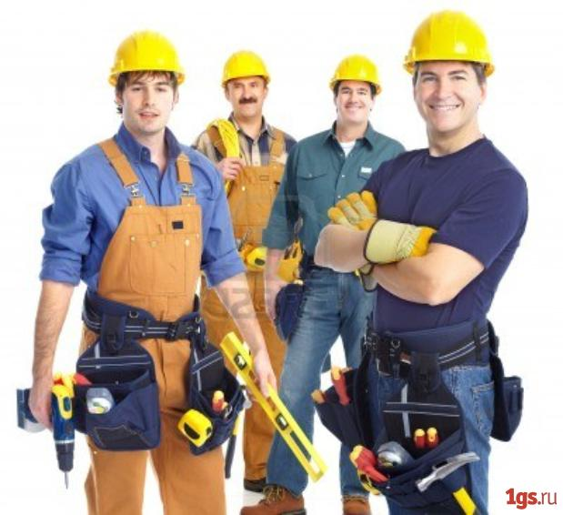
Услуги

Slide 6
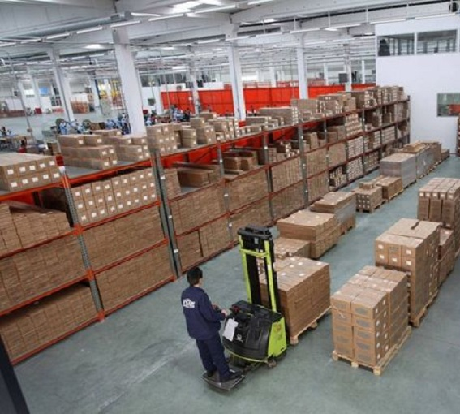
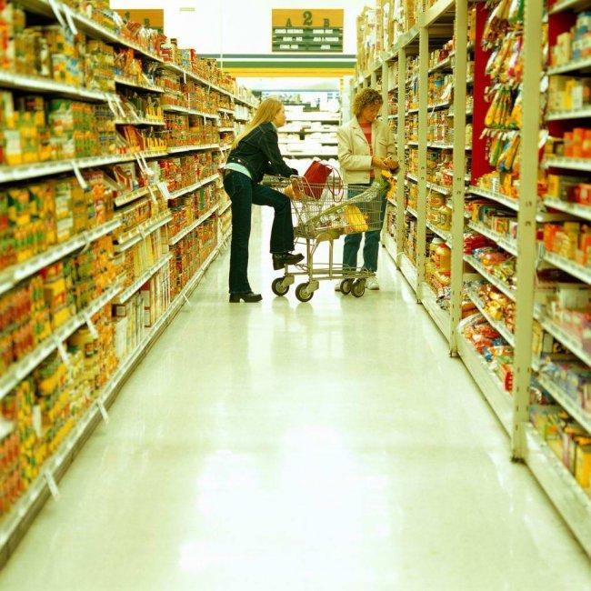
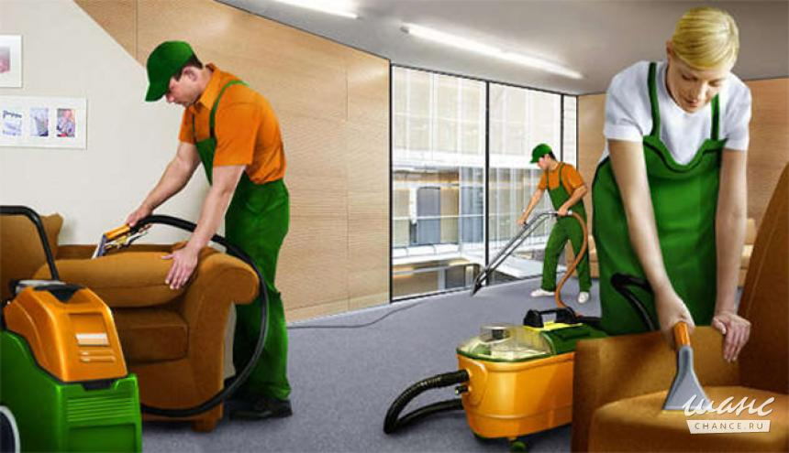

Slide 7
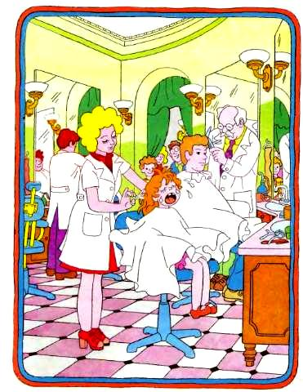
Папа к зеркалу садится: — Мне постричься и побриться! Старый мастер все умеет: Сорок лет стрижет и бреет.

Slide 8
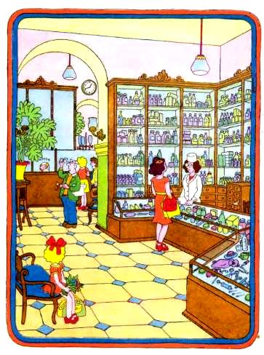
Для больного человека
Нужен врач, нужна аптека.

Slide 9
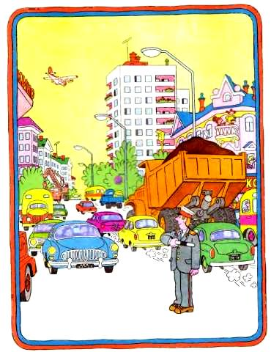
Здесь на посту в любое время
Стоит знакомый постовой.
Он управляет сразу всеми,
Кто перед ним на мостовой.

Slide 10
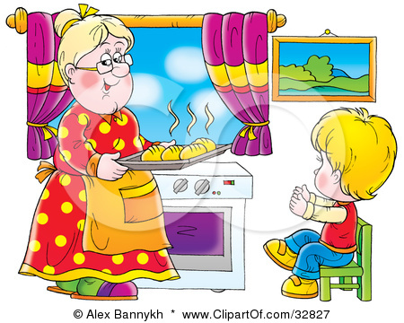
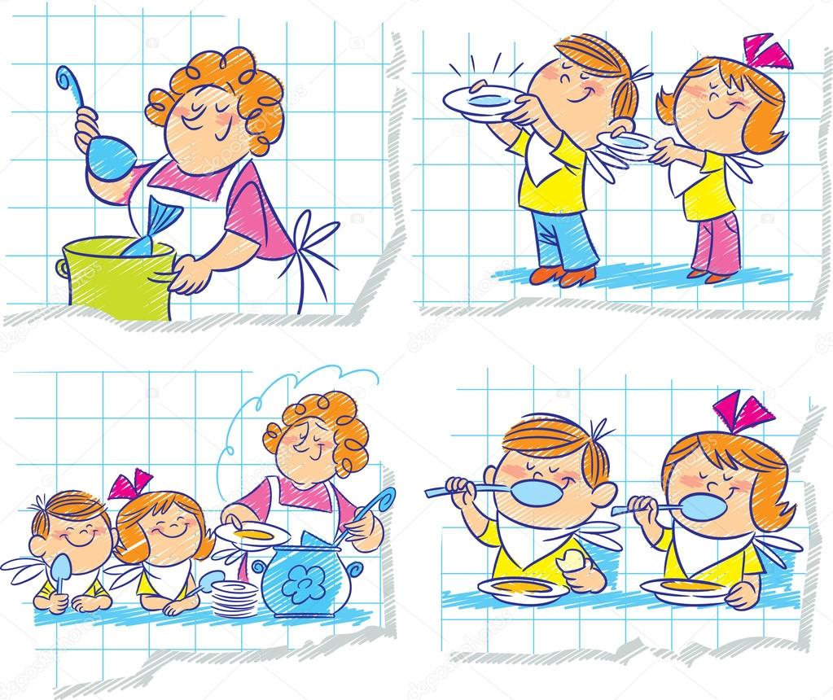
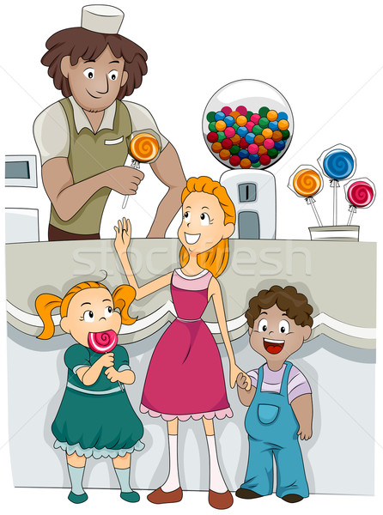
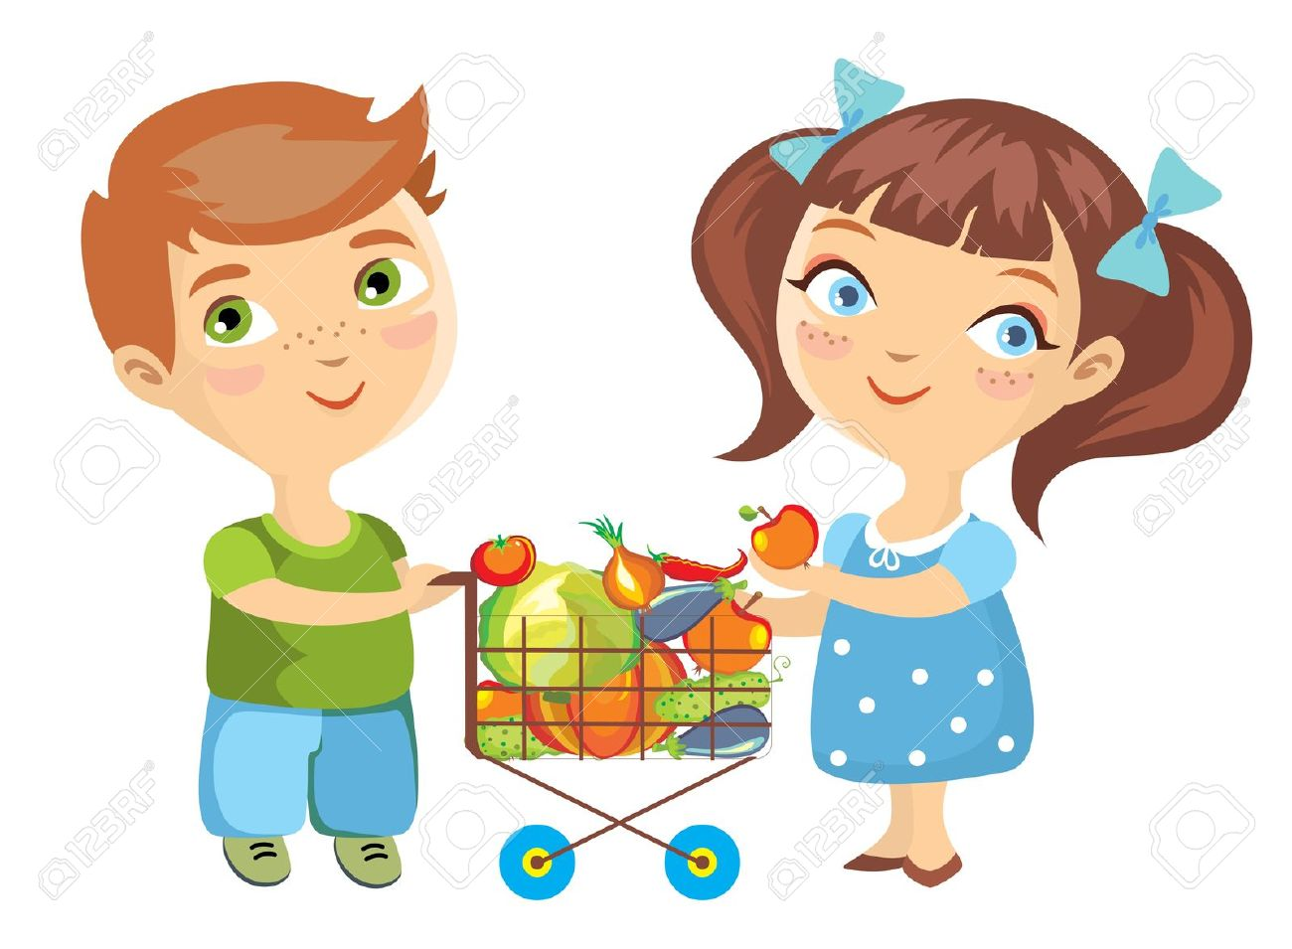

Slide 11
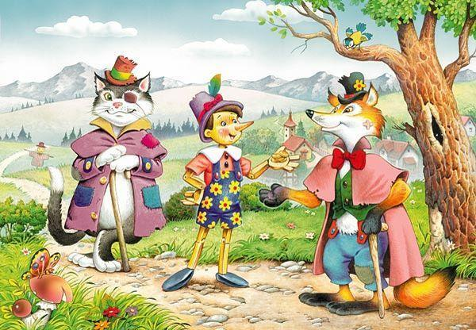

Slide 12
ИГРА по рядам
товар | услуги

Slide 13
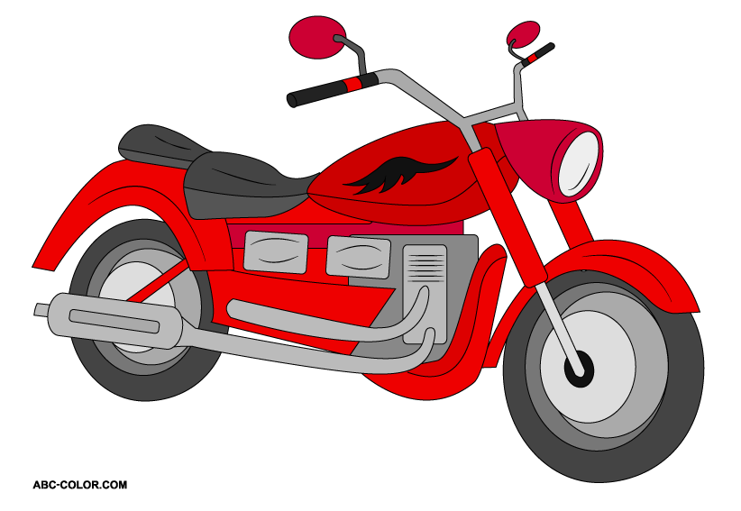
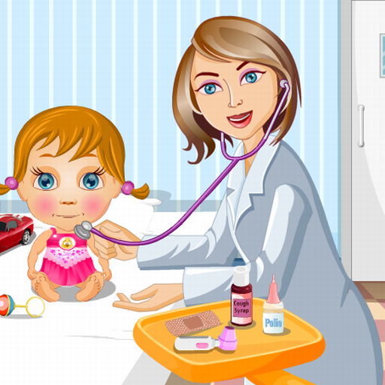
Решите задачи
Вчера врач пришел по вызову к 19 больным, а сегодня - к 16 больным. Когда и на сколько вызовов у врача было больше?
На ярмарке продали 12 машин ,а мотоциклов - на 5 меньше. Сколько продали мотоциклов?

